Slide 1
Фізика 7 клас 06.12.2021
Явище інерції.
Інертність тіла .
Маса тіла

Slide 2
У природі тіла взаємодіють між собою
Результатом взаємодії є зміна швидкості взаємодіючих тіл або форми та розмірів

Slide 3
Інерція
Що необхідно для того, щоб швидкість тіла була незмінною?
Аристотель: «Тіло потрібно штовхати»
Галілей: «Тілу не потрібно заважати»

Slide 4
Інерція
Інерція — це явище зберігання швидкості руху тіла за відсутності або скомпенсованості дії на нього інших тіл.

Slide 5
Інерція
Поїзд різко загальмував. Куди покотилося яблуко, що лежало на столику в купе?
Чому на поворотах необхідно зменшувати швидкість автомобіля, мотоцикла, велосипеда?
Чому при пострілі із гвинтівки приклад потрібно щільно притискувати до плеча?

Slide 6
Інертність
Ми з повсякденного життя знаємо:
Щоб кинути камінець, ми певний час діємо на нього рукою
Воротар зупиняє футбольний м’яч не миттєво

Slide 7
Інертність
Інертність — властивість тіла, яка полягає в тому, що для зміни швидкості руху тіла внаслідок взаємодії потрібен час

Slide 8

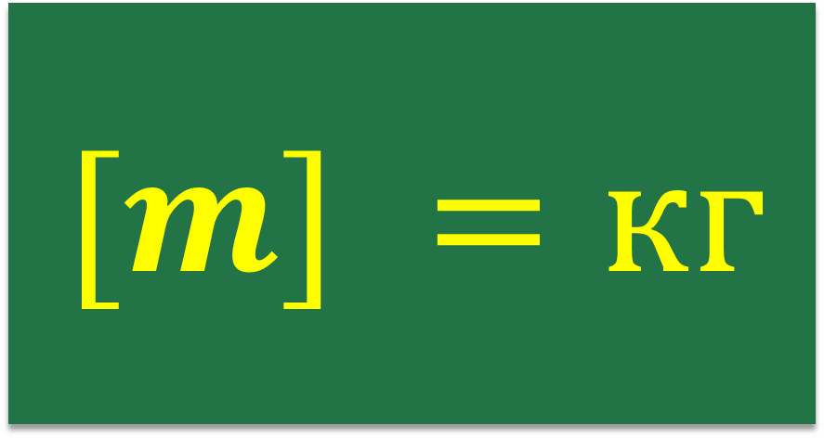
Маса тіла
Маса тіла — це фізична величина, яка є мірою інертності тіла.
$$[m] =кг$$

Slide 9
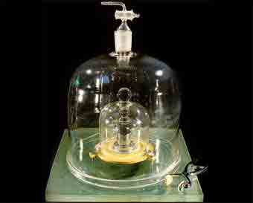
Маса
1 кг маса еталона (зразка), яким служить зроблений зі спеціального сплаву циліндр, що зберігається в Міжнародному бюро мір і ваг у Франції.

Slide 10
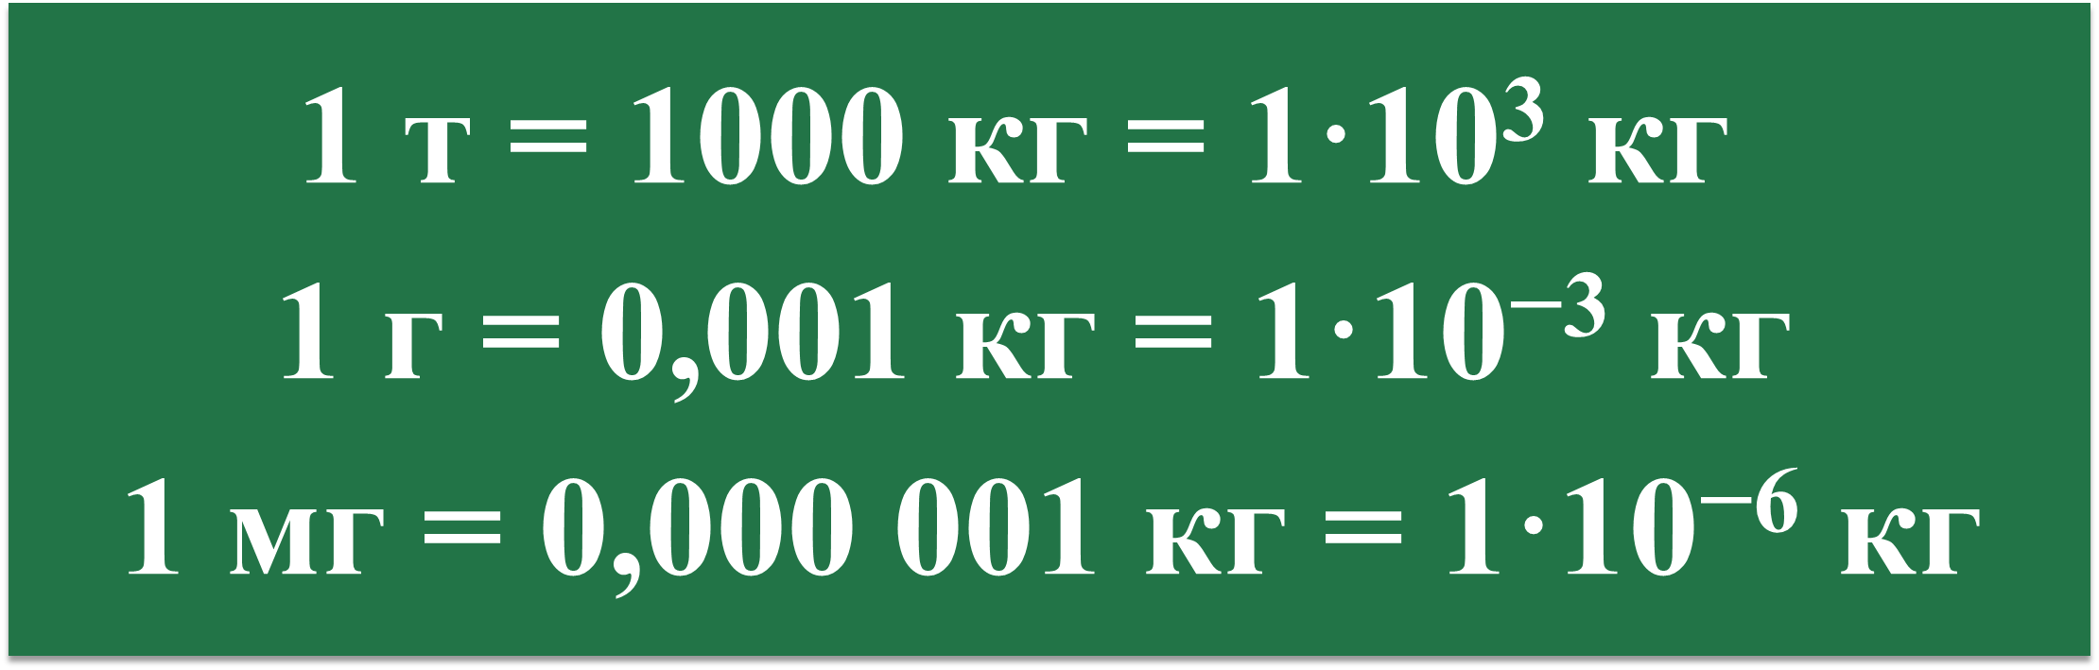
Маса
Кратні та частинні одиниці маси
$$\text{1 т = 1000 кг = 1·10}\text{3}\text{ кг }$$
$$\text{1 г = 0,001 кг = 1·10}\text{−3}\text{ кг }$$
$$\text{1 мг = 0,000 001 кг = 1·10}\text{−6}\text{ кг}$$

Slide 11
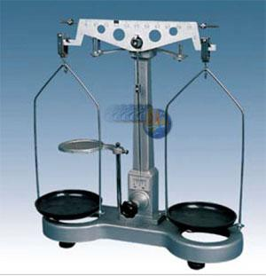
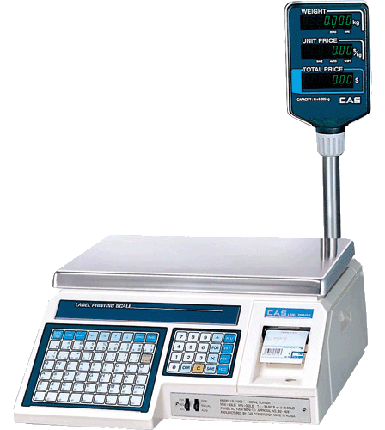
Маса
Для визначення маси тіла використовують терези та ваги.

Slide 12
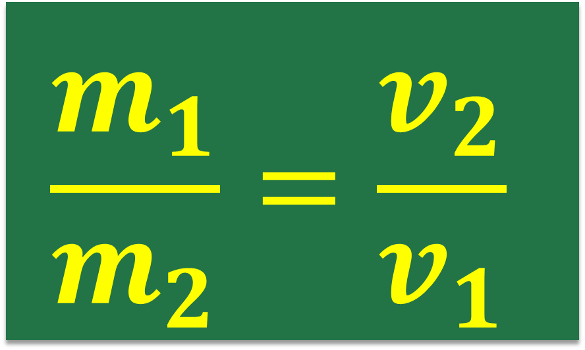
Зв’язок мас тіл зі змінами їх швидкостей
У разі будь-якої взаємодії двох тіл відношення мас тіл дорівнює оберненому відношенню змін швидкостей їхніх рухів:
$$\frac{m_{1}}{m_{2}}=\frac{v_{2}}{v_{1}}$$

Slide 13
Домашнє завдання
Вивчити § 14-15,
Вправа 14 (7), 15 (3, 5)

Slide 14
ДЯКУЮ ЗА УВАГУ!

